Slide 1


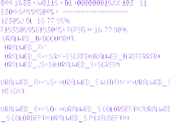


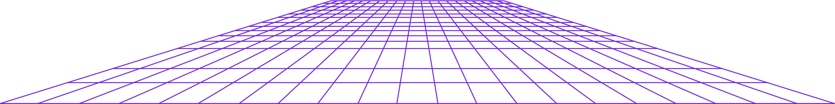
EQUAL TEAM
Распознание животных

Slide 2

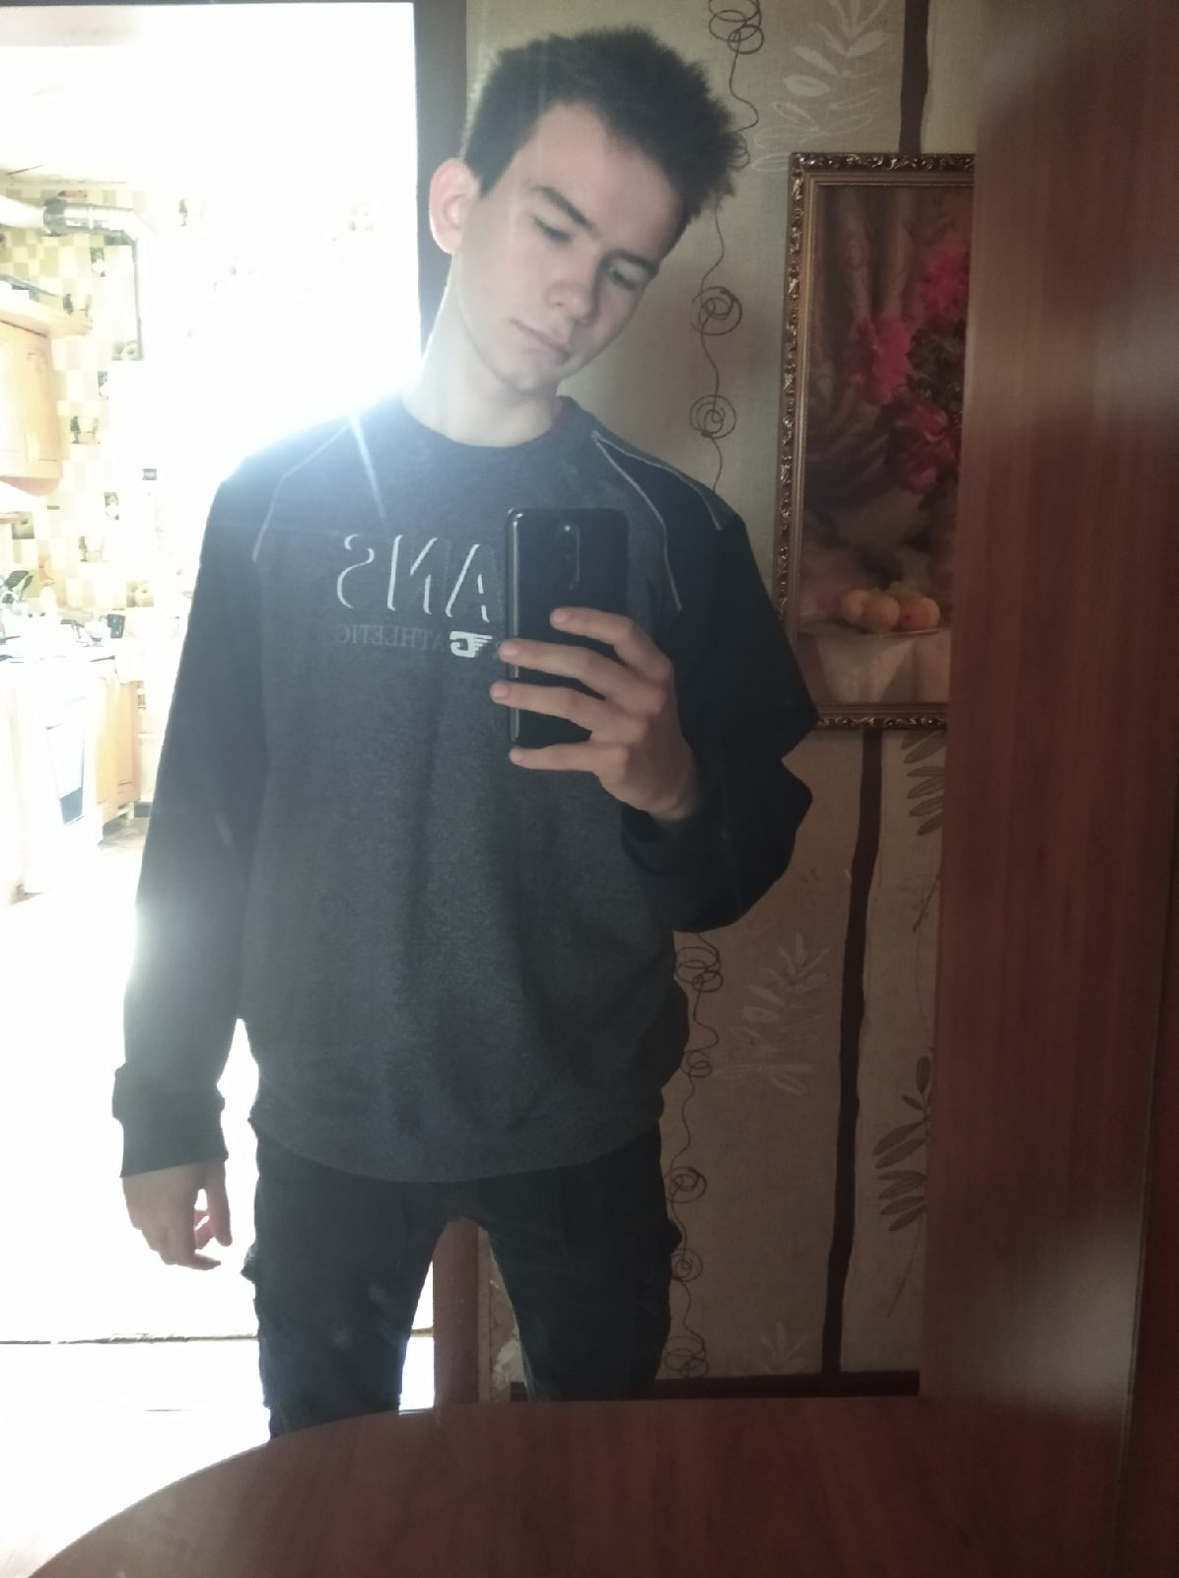

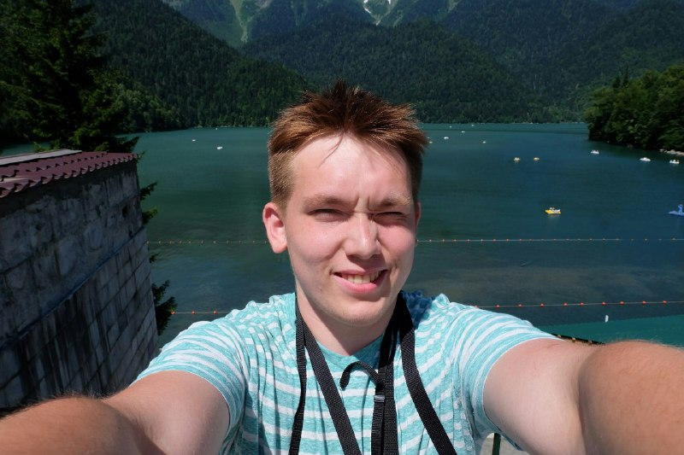


Участники команды
Николай
frontend
Станислав
Капитан(backend)
Павел
backend

Slide 3

Задача
Мы разработали решение по обработке фото материалов, которое поможет с экономить время.

Slide 4
Решение
Сделали Веб приложение без доступа к интернету с локальным сервером на котором
происходит обработка фотографий.

Slide 5
Как работает
Архитектура веб приложения:
Пользователь запускает фаил.
Запускается локальный сервер открывается веб страница.
На которой пользователю предлагает загрузить файлы в окно.
После загрузки файлов пользователь нажимает кнопку обработать.
Далее на сервере фото обрабатываются и сортируются по значению распределяясь по папкам.
Для фронтенд-разработки были применены следующие технологии:
js, CSS, React, HTML.
Для бэкенд-разработки были применены
следующие технологии:
Fast.Api, uvicorn, за основу распознавания животных на фото взята YOLA.

Slide 6
Как можно доработать
Улучшить работу нейронной сети.
Реализовать обрезку видео.

Slide 7



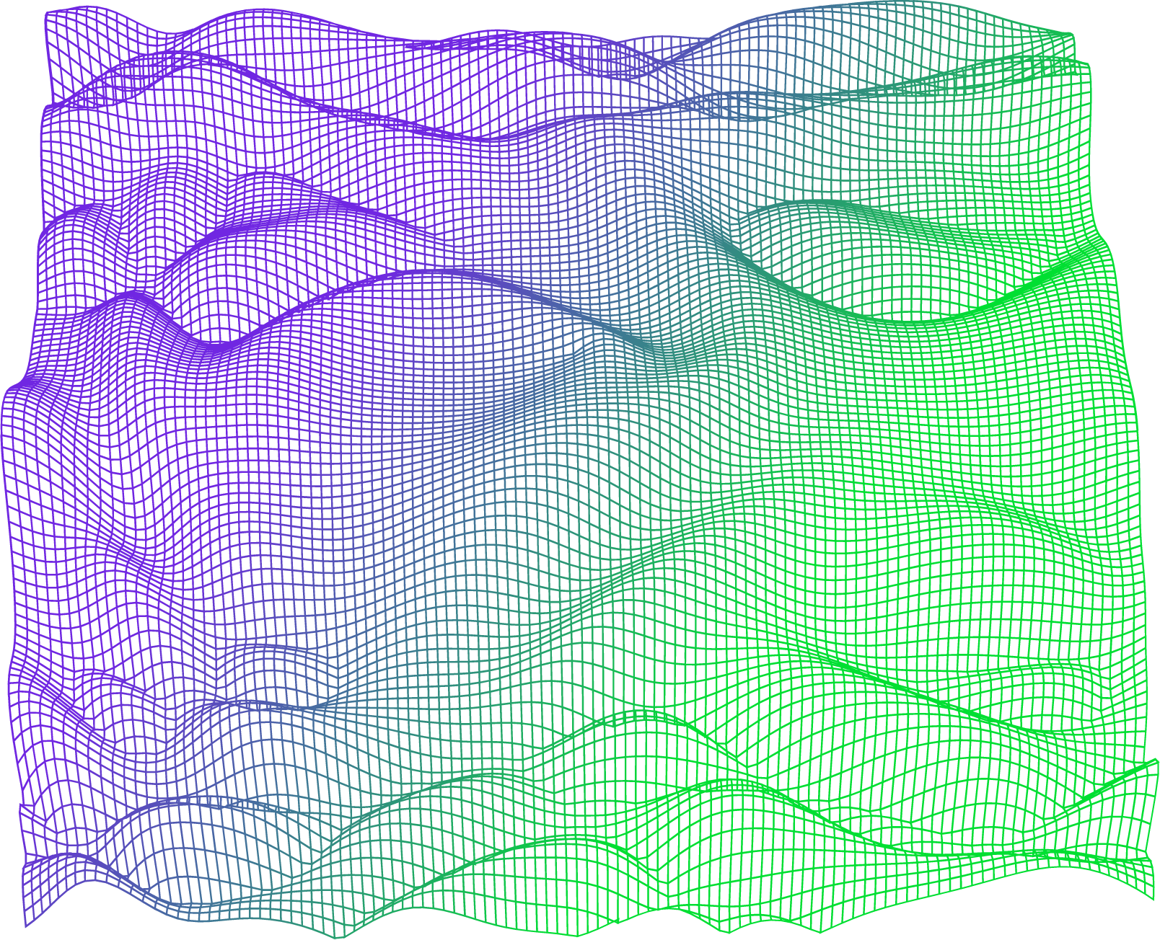
Демонстрация

